Slide 1
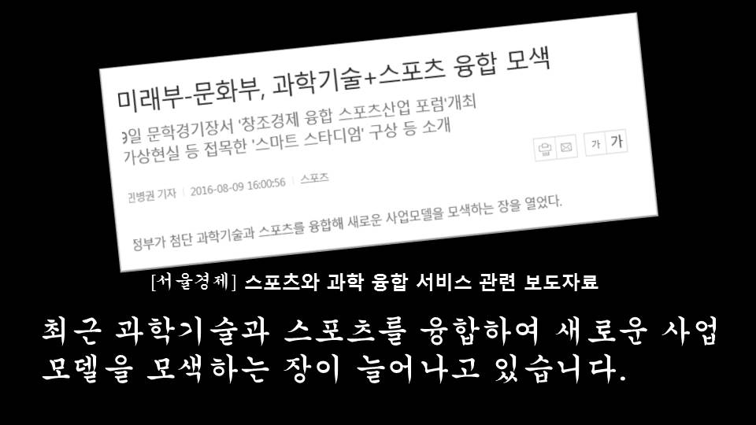
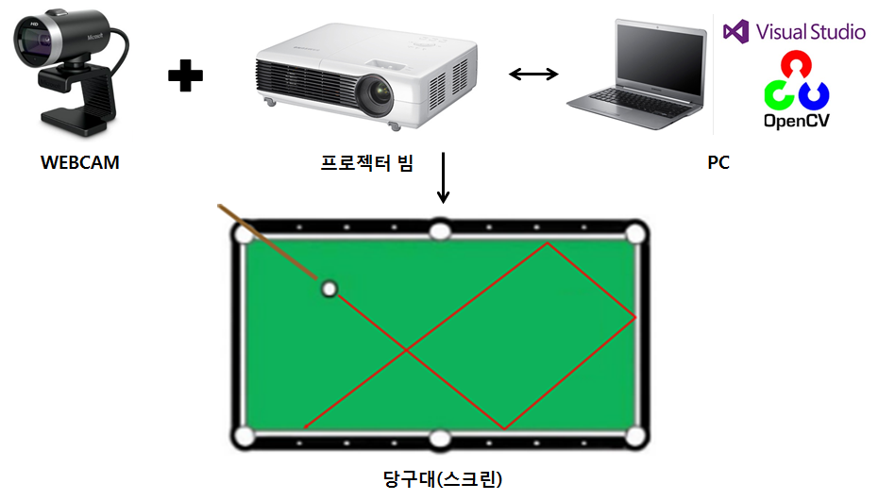
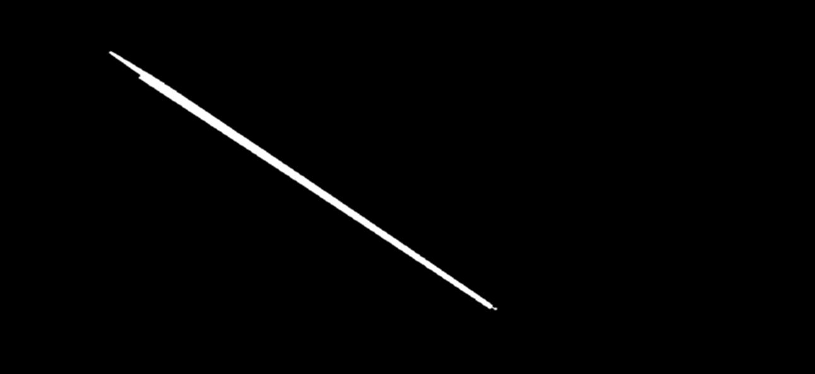
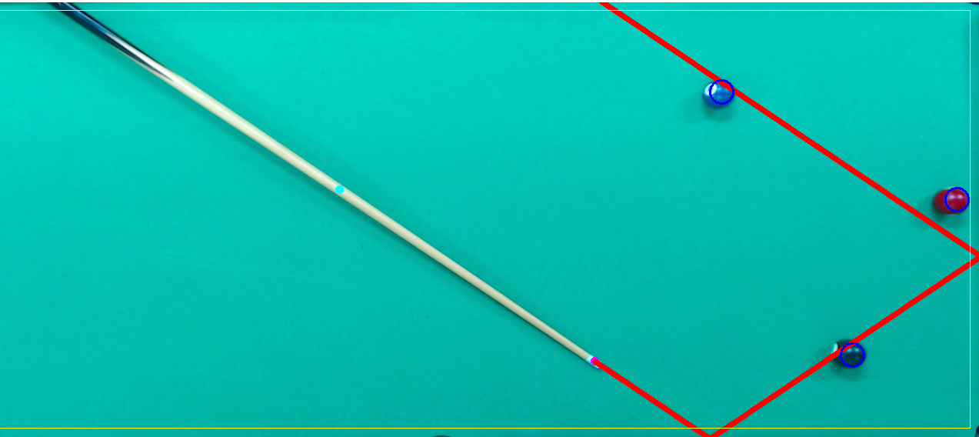
증강현실을 이용한 당구공 궤적 묘사
The Depicting Trajectory of Billiards Ball using Augmented Reality
정지욱 인천대학교 정보통신공학과
요약
증강현실(Augmented Reality, AR)은 현실의 이미지나 배경에 3차원 가상 이미지를 겹쳐서 하나의 영상으로 보여주는 기술이다. 본 논문에서는 증강현실을 이용한 당구 궤적 묘사에 대해 논한다. 당구에 증강현실을 접목시킴으로써 스포츠와 과학기술의 융합을 보이고 초보자가 쉽게 당구를 배울 수 있도록 한다.
연구 목적
그림1
이전의 스포츠와 과학의 융합은 스포츠 용품, 스포츠 의류, 스포츠 기구용품, 혹은 운동선수의 신체적 능력을 발전시키는 데에 집중되어왔다. 하지만 본 연구는 스포츠 용품과 스포츠 기구의 중간 형태로서 새로운 방향성을 제시하며, 스포츠와 과학기술의 참신한 융합 발전을 도모하는데 의의가 있다.
당구의 경우 보통 사람들이 각도와 궤도 등을 계산하기 어렵기 때문에 접근성이 떨어지는 스포츠에 속한다. 증강현실을 이용한 당구 궤적 묘사 시스템을 통해 공의 동선을 당구대 위에 보여줌으로써 누구든 쉽게 당구를 즐길 수 있도록 한다.
연구 방법
⊙ 오픈 소스 컴퓨터 비전 C 라이브러리 OpenCV를 이용하여 당구대와 당구공, 큐대를 인식.
⊙ 큐대 끝 점을 통해 선을 그려주는 소스코드를 만들어 정해진 영역 내에서 당구공에 큐대를 조준했을 때 궤적이 그려지도록 함.
⊙ PC에 빔 프로젝터와 웹캠을 연결, 웹캠으로 찍은 영상을 빔 프로젝터를 통해 당구대 위에 출력.
⊙ 당구공의 궤적을 그리기 위해서는 당구대의 범위 및 색상설정, 당구공 인식, 큐대 인식이 필요.
Step 1. 전체적인 시스템 개발 방법
⊙ 당구대 범위 설정은 LU(LeftUp)와 RD(RightDown)을 통해 사각형을 만들고 이를 기본으로 설정.
⊙ 실제 당구대에도 공이 움직이는 관심영역(Region Of Interest)과 당구대를 보다 용이하게 치기
위한 목적의 비 관심영역(Non-Region Of Interest)이 존재하기 때문에 이를 구분하여 구현한다.
Step 2. 당구대 범위 설정
< 전체 시스템 구조 >
⊙ 큐대 인식은 카메라로부터 전달받은 영상데이터를 흑백영상으로 변환시킨 후 영상 이진화과정을 거쳐 이진영상으로 변환.
⊙ 처리된 이미지로부터 같은 값을 가진 인접한 영역끼리 그룹화 하는 라벨링과정을 통하여 큐대의 위치를 인식하고 중심점을 검출.
⊙ 큐대의 끝점과 중심점을 연결하여 직선을 만들고 연결된 직선을 통해 일직선상의 궤도를 그림.
Step 4. 큐대 인식
⊙ 당구대 색상설정은 마우스 좌표를 통한 이미지 연산을 구현하기 위해 OpenCV의 Mat클래스를 이용하여 현재 픽셀 값을 3채널의 RGB로 입력받아 해당색상을 설정.
⊙ 당구대의 색상을 설정하는 이유는 공과 큐대를 제외한 불필요한 인식과 정해진 범위 밖에서 발생하는 물체인식을 막기 위함.
Step 2. 당구대 색상설정
⊙ 당구공 인식은 먼저 정규분포 및 확률분포에 의해 생성된 잡음을 제거하기 위해 가우시안 블러
링과정을 거친 후 픽셀기반의 이미지에서 기하학적 성분을 추출하는 방법인 허프 변환을 이용하여
원을 검출.
⊙ OpenCV내의 허프 변환 함수는 그레이 스케일 영상(Gray scale image) 자체를 입력으로 받기 때문에 내부적으로 행렬 연산 후 중심점 기준으로 변화량을 검출하는 Sobel연산을 통해 변환을 수행.
Step 3. 당구공 인식
< 큐대 이진 영상 >
연구결과
⊙ If문을 사용하여 실시간으로 변화하는 x,y값의 변화량에 따라 반사궤도가 정해지도록 함.
⊙ 빔 프로젝터의 영상을 당구대에 출력함으로써 AR을 활용한 당구시뮬레이션 완성
< 최종 구현된 당구공 궤적 묘사>
결론 및 향후 연구방향
본 논문에서는 증강현실을 이용한 당구 궤적 묘사에 대한 연구의 필요성과 시스템 구조 및 구체적인 개발 방법에 대해 논하였다.
당구에 증강현실을 접목시킴으로써 스포츠와 과학기술의 융합을 보이고 당구공의 궤적을 가상의 선으로 그려줌으로써 초보자도
쉽게 당구에 접근할 수 있도록 하였다. 본 연구에서는 OpenCV를 활용한 소스코딩에만 의존하여 완벽한 당구시뮬레이션을 구현하기에는
부족함이 있었지만, 향후에는 필요한 센서를 장착함으로써 마찰력과 큐대의 강도를 고려하고, 이를 통해 더 정확한 궤도를 나타낼 수
있도록 하여 여러 가지 당구 기술도 사용 할 수 있도록 할 계획이다.

